Slide 1
Capitulo 2 Subestaciones
2.1 INTRODUCCION
Una subestación es un punto de unión en un sistema de distribución o transmisión. Las subestaciones se utilizan para:
Cambiar los circuitos para controlar el flujo de energía
Aislar las secciones defectuosas del sistema
Dividir el sistema para mantener los niveles de falla
Proporcionar flexibilidad al sistema
Las subestaciones pueden ser de dos tipos:
    Subestación aislada en aire (AIS)
    Subestación aislada en gas (GIS)
2.2 DIAGRAMAS ELÉCTRICOS DE LA SUBESTACIÓN
Los diagramas eléctricos de la subestación incluyen diagramas unifilares (SLD) que representan el diagrama de cableado trifásico utilizando un diagrama unifilar. Esto se debe a que las tres fases son similares. También puede encontrar diagramas que representan relés de protección con más detalle, llamados SLD de protección.
2.2.1 Diagrama unifilar
Un SLD muestra la relación general entre los componentes de los circuitos eléctricos utilizando líneas simples y símbolos gráficos, por ejemplo, el que se muestra en la Figura 2.1. Un ejemplo de una SLD de protección se muestra en la Figura 2.2.
2.2.2 Diagrama esquemático / elemental
Un diagrama esquemático o elemental muestra las conexiones eléctricas y las funciones de un circuito específico. Estos se pueden ver en la Figura 2.3 (Diagrama elemental esquemático de CA) y Figura 2.4 (Diagrama elemental esquemático DC).
9
Notes:
Capitulo 2 Subestaciones
2.1 INTRODUCCION
Una subestación es un punto de unión en un sistema de distribución o transmisión. Las subestaciones se utilizan para:
Cambiar los circuitos para controlar el flujo de energía
Aislar las secciones defectuosas del sistema
Dividir el sistema para mantener los niveles de falla
Proporcionar flexibilidad al sistema
Las subestaciones pueden ser de dos tipos:
Subestación aislada en aire (AIS)
Subestación aislada en gas (GIS)
2.2 DIAGRAMAS ELÉCTRICOS DE LA SUBESTACIÓN
Los diagramas eléctricos de la subestación incluyen diagramas unifilares (SLD) que representan el diagrama de cableado trifásico utilizando un diagrama unifilar. Esto se debe a que las tres fases son similares. También puede encontrar diagramas que representan relés de protección con más detalle, llamados SLD de protección.
2.2.1 Diagrama unifilar
Un SLD muestra la relación general entre los componentes de los circuitos eléctricos utilizando líneas simples y símbolos gráficos, por ejemplo, el que se muestra en la Figura 2.1. Un ejemplo de una SLD de protección se muestra en la Figura 2.2.
2.2.2 Diagrama esquemático / elemental
Un diagrama esquemático o elemental muestra las conexiones eléctricas y las funciones de un circuito específico. Estos se pueden ver en la Figura 2.3 (Diagrama elemental esquemático de CA) y Figura 2.4 (Diagrama elemental esquemático DC).

Slide 2
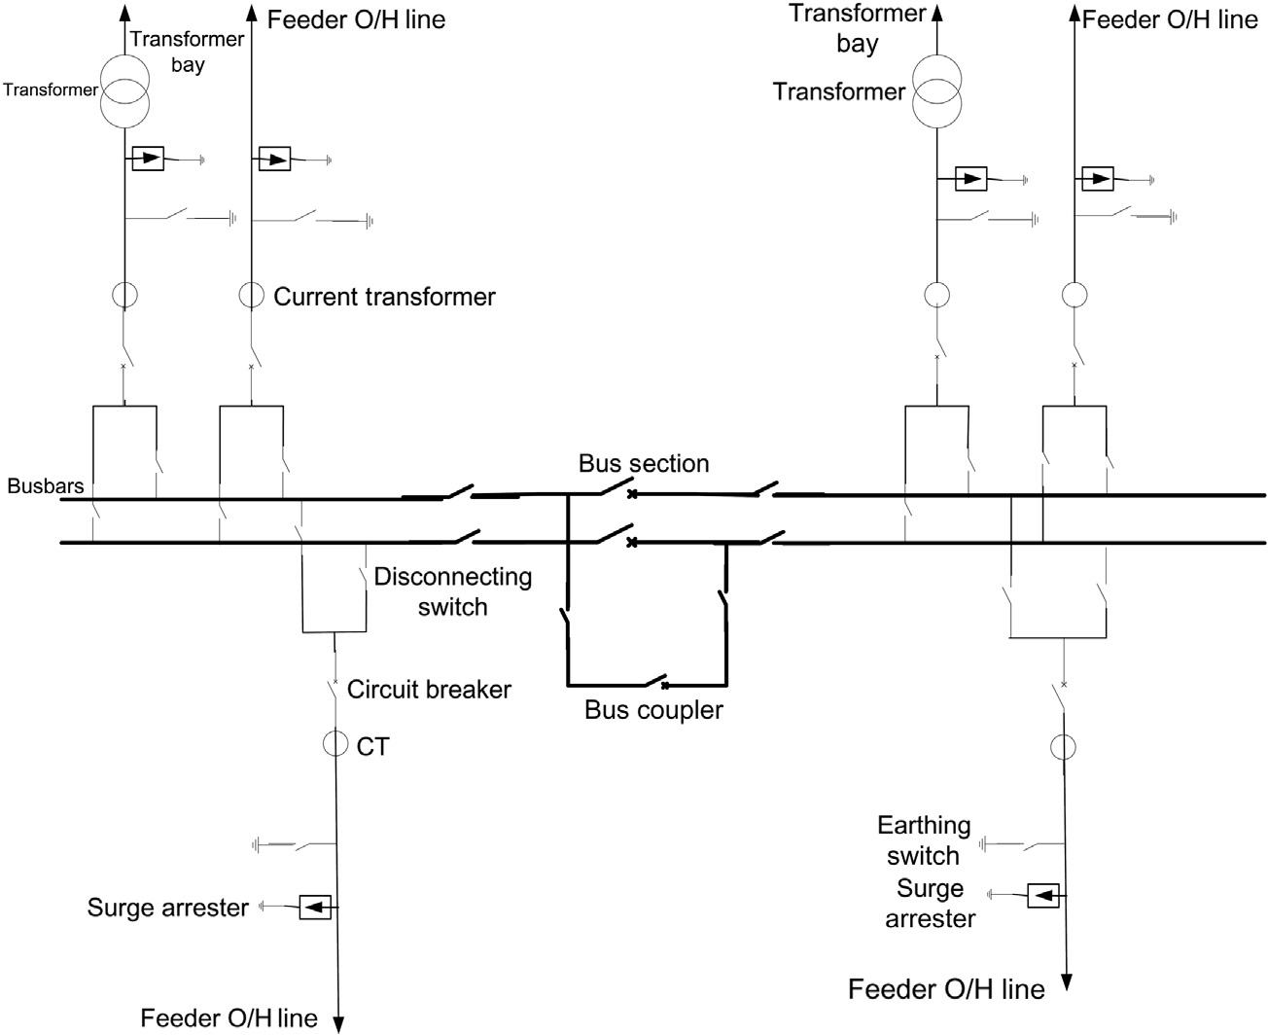
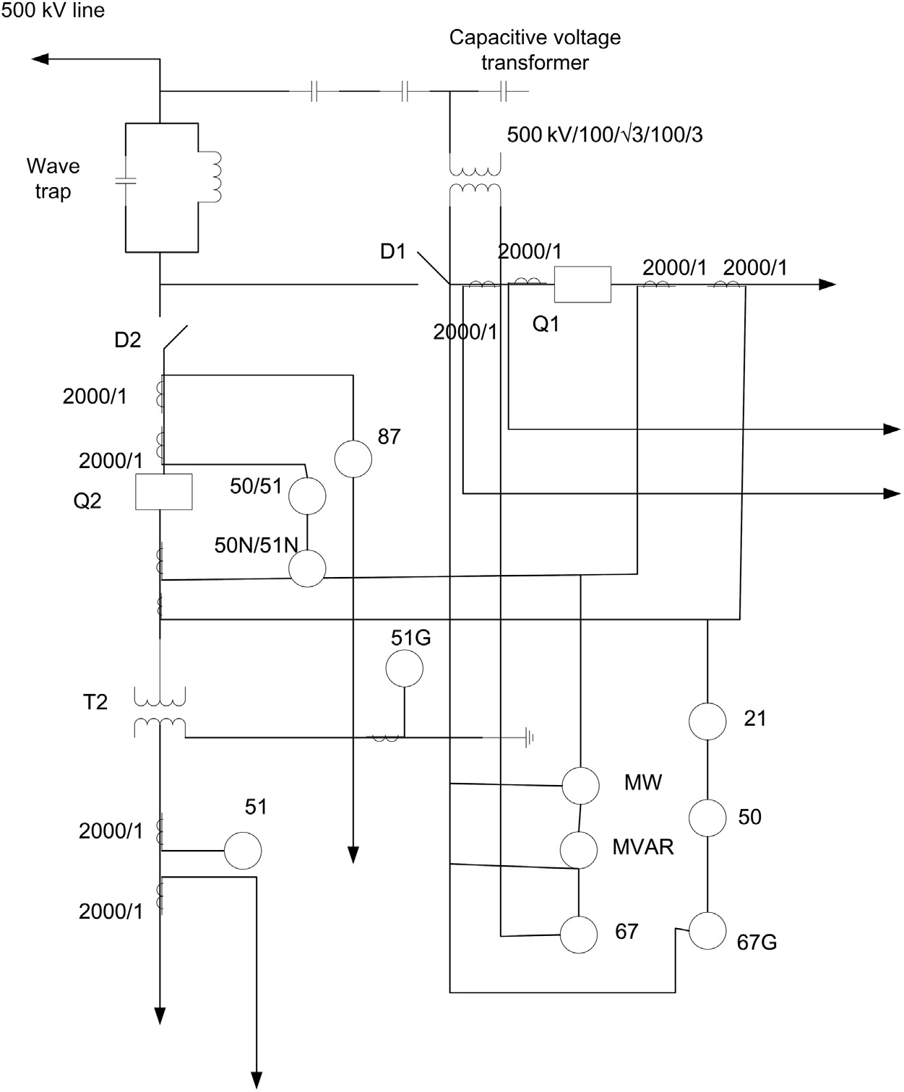
FIGURA 2.2 Diagrama unifilar de protección.
FIGURA 2.1 Diagrama unifilar de subestación.

Slide 3
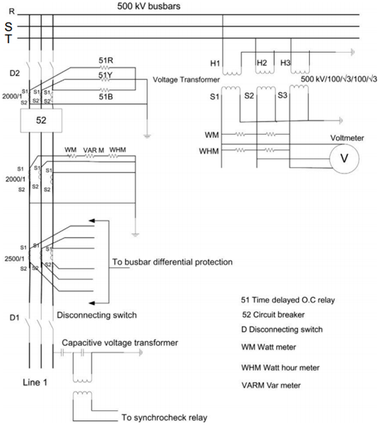
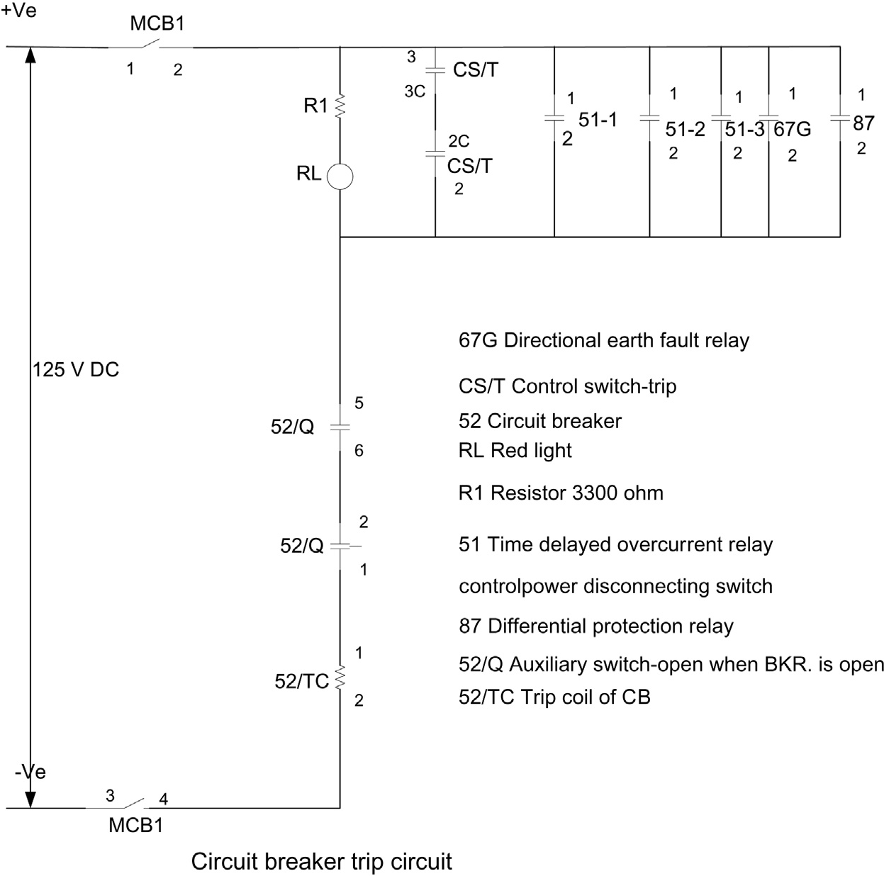
FIGURA 2.4 Diagrama elemental esquemático DC.
FIGURA 2.3 Diagrama elemental esquemático AC.

Slide 4
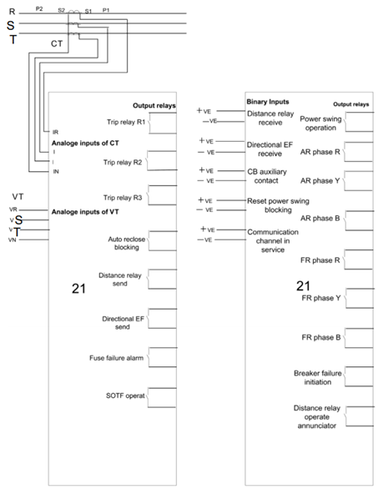
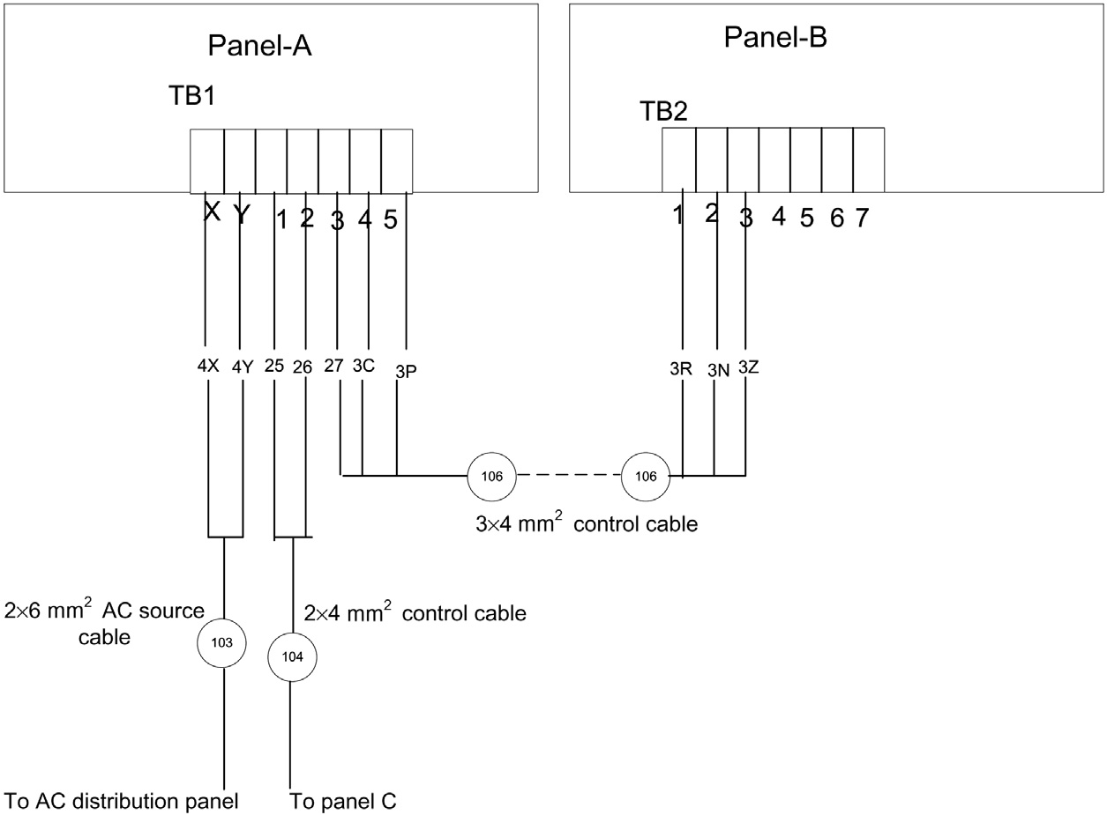
    2.2.3 Diagrama de conexiones o cableado
Un diagrama de conexión o cableado muestra las conexiones para la instalación entre los componentes del sistema, por ejemplo, el que se ve en Figura 2.5.
    2.2.4 Diagrama de interconexión
Un diagrama de interconexión muestra solo las conexiones externas entre los componentes del equipo. Referirse a la Figura 2.6.
FIGURA 2.5 Diagrama de conexión / cableado del relé de distancia.
FIGURA 2.6 Diagrama de interconexión.

Slide 5
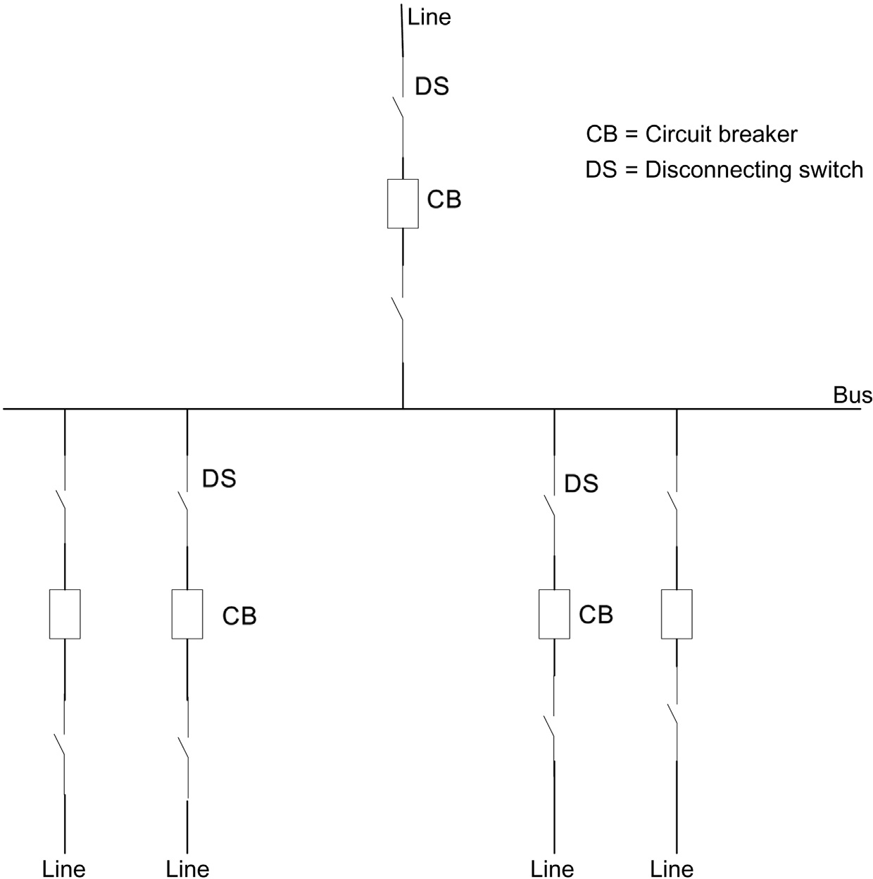
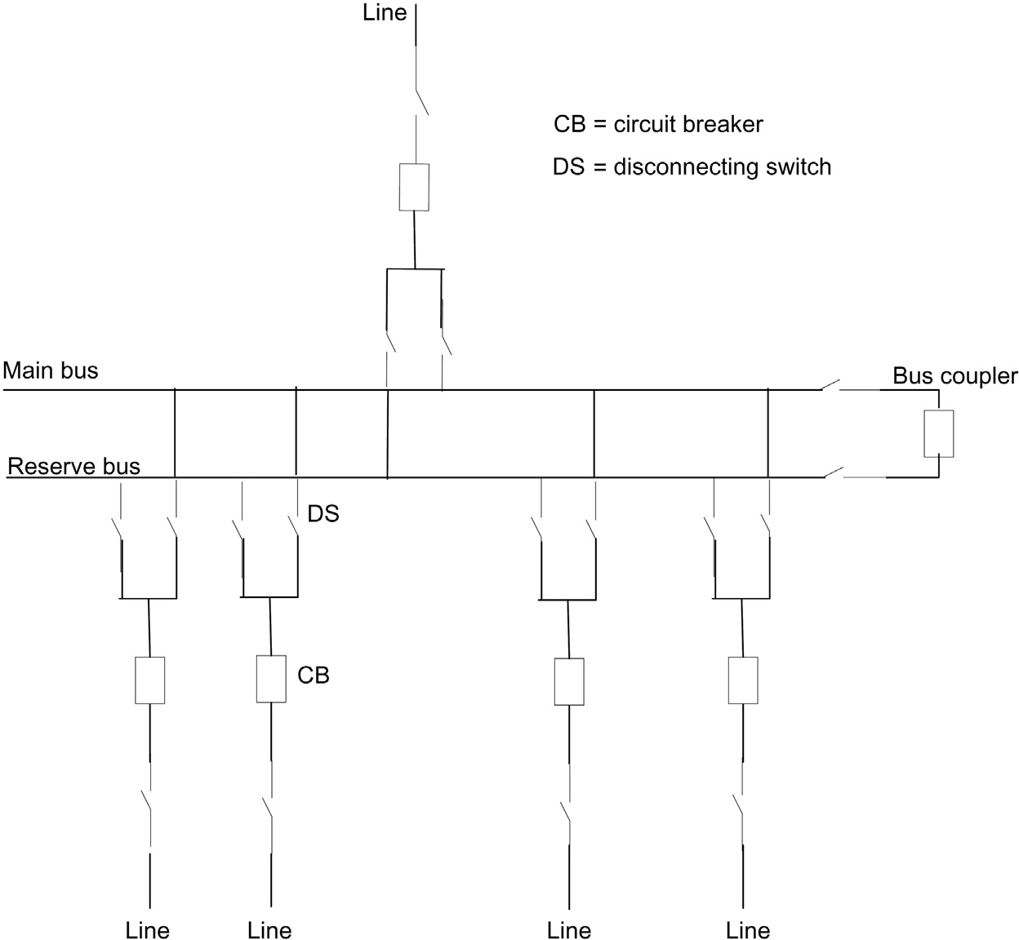
2.3 DISEÑOS DE SUBESTACIONES Y BARRAS
Hay varias disposiciones en las que se pueden conectar equipos de conmutación en subestaciones y estaciones generadoras. La selección del arreglo depende de lo siguiente:
Grado de flexibilidad requerido Importancia de las cargas
Consideraciones económicas, incluida la disponibilidad y el costo.
Provisión de extensión.
Zonas protectoras.
Mantenimiento y seguridad del personal.
En las siguientes secciones se describe una discusión sobre la disposición de las barras colectoras.
2.3.1 Disposición de barra colectora única
Esta sencilla disposición consta de una barra colectora trifásica con varios alimentadores conectados a ella. Referirse a la Figura 2.7. Se requiere una parada total para realizar cualquier mantenimiento.
2.3.2 Disposición de doble barra colectora /interruptor
Esta disposición es más cara que una disposición de barra colectora única, pero más fiable en el mantenimiento. El circuito se puede transferir desde la barra colectora principal a la barra colectora de reserva conectando el acoplador de bus para hacer un camino para la corriente en el circuito durante el proceso de transferencia (Figura 2.8). Los seccionadores no se pueden apagar en cargas a menos que haya un camino para la corriente. Este esquema es el más utilizado para la mayoría de las empresas de servicios públicos.
FIGURA 2.7 Disposición de barra colectora única.
FIGURA 2.8 Disposición de doble barra colectora /interruptor.
Notes:
2.3 DISEÑOS DE SUBESTACIONES Y BARRAS
Hay varias disposiciones en las que se pueden conectar equipos de conmutación en subestaciones y estaciones generadoras. La selección del arreglo depende de lo siguiente:
Grado de flexibilidad requerido Importancia de las cargas
Consideraciones económicas, incluida la disponibilidad y el costo.
Provisión de extensión.
Zonas protectoras.
Mantenimiento y seguridad del personal.
En las siguientes secciones se describe una discusión sobre la disposición de las barras colectoras.
2.3.1 Disposición de barra colectora única
Esta sencilla disposición consta de una barra colectora trifásica con varios alimentadores conectados a ella. Referirse a la Figura 2.7. Se requiere una parada total para realizar cualquier mantenimiento.
2.3.2 Disposición de doble barra colectora /interruptor
Esta disposición es más cara que una disposición de barra colectora única, pero más fiable en el mantenimiento. El circuito se puede transferir desde la barra colectora principal a la barra colectora de reserva conectando el acoplador de bus para hacer un camino para la corriente en el circuito durante el proceso de transferencia (Figura 2.8). Los seccionadores no se pueden apagar en cargas a menos que haya un camino para la corriente. Este esquema es el más utilizado para la mayoría de las empresas de servicios públicos.

Slide 6
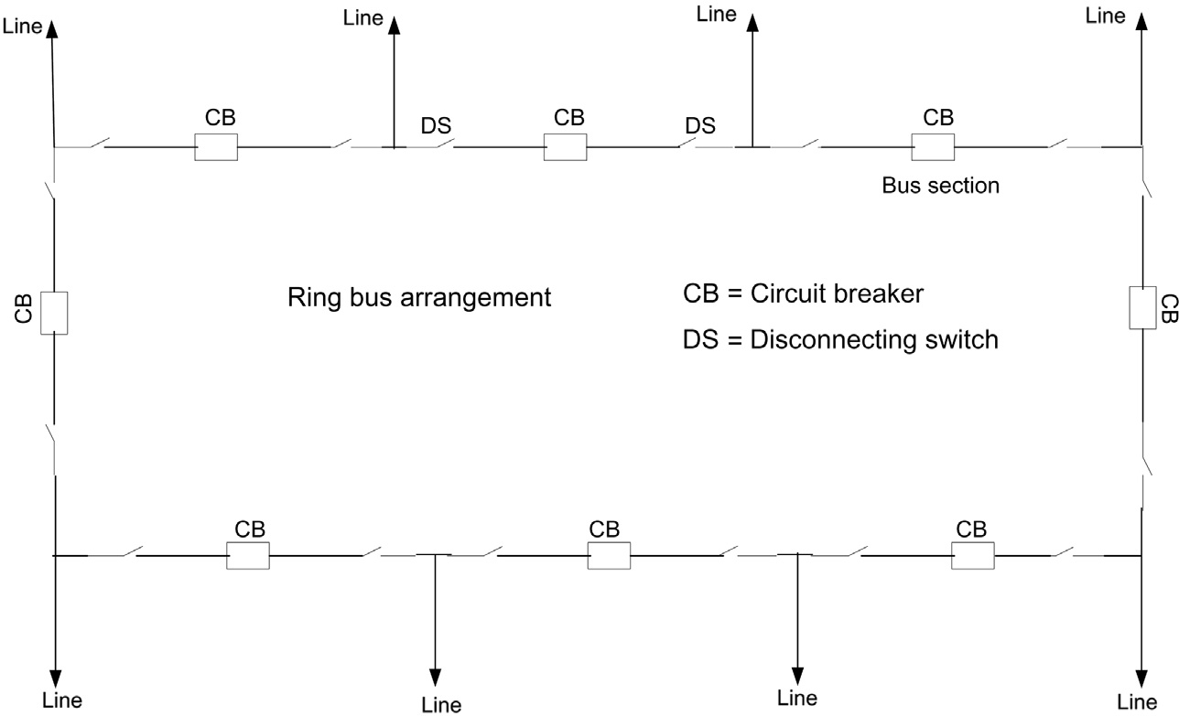
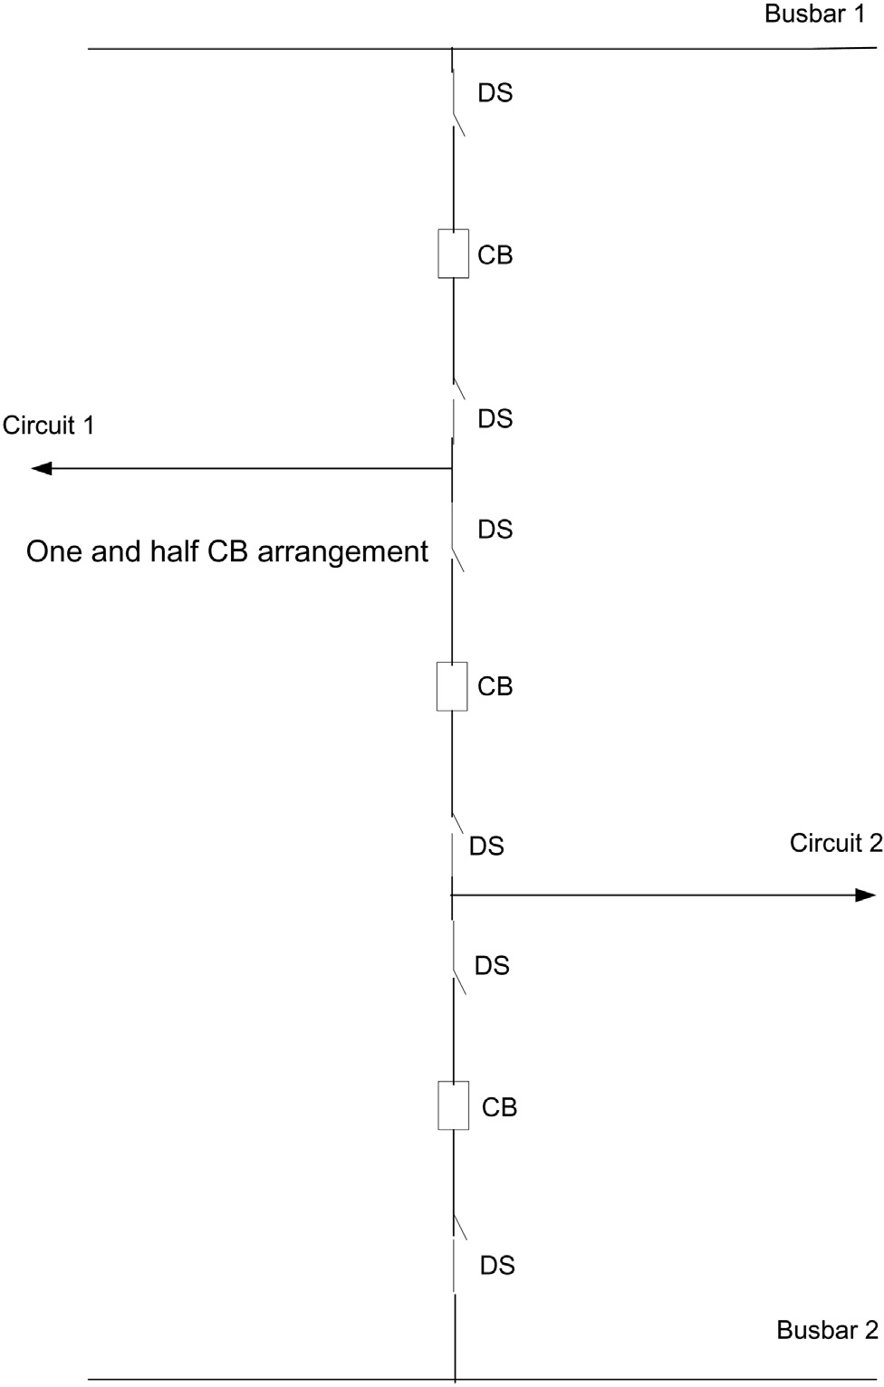
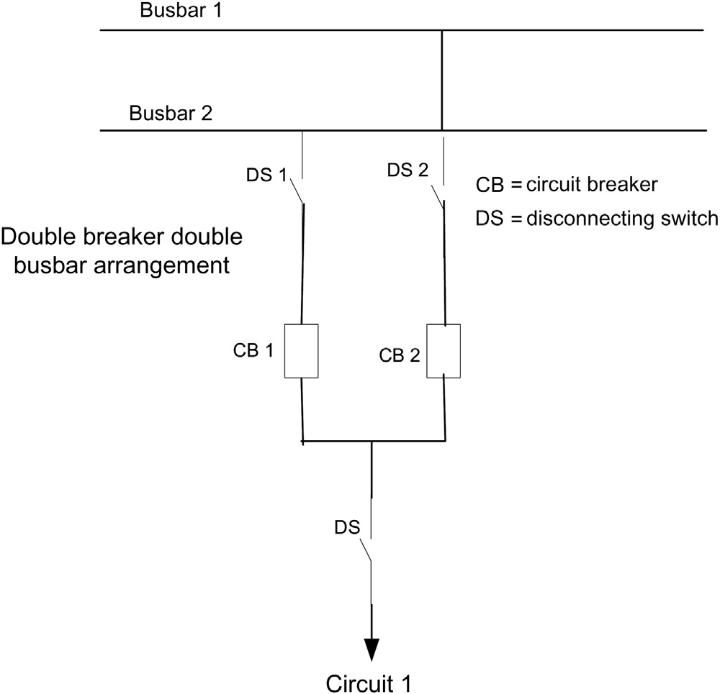
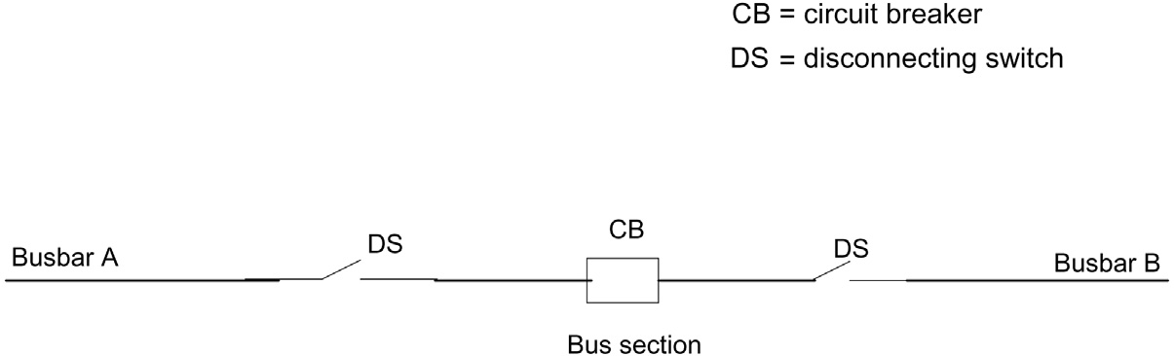
2.3.3 Seccionamiento de la disposición de las barras colectoras
La barra colectora se puede dividir en dos secciones para mayor flexibilidad de mantenimiento (ver Figura 2.9).
2.3.4 Disposición de la barra colectora en anillo
Una disposición de barra colectora en anillo proporciona más flexibilidad. El suministro se puede tomar de cualquier sección adyacente; cualquier falla en una sección se localiza en esa sección solamente (ver Figura 2.10).
2.3.5 Disposición de un interruptor y medio
En esta disposición, se requieren tres interruptores para dos circuitos. Esto significa que cada circuito tiene un interruptor y medio. Esta metodología es más caro y se utiliza para importantes circuitos de alto voltaje (ver Figura 2.11).
2.3.6 Disposición de barra colectora doble, interruptor doble
En este esquema, cada circuito tiene dos interruptores para cada circuito. Esto es nuevamente más caro pero más confiable para circuitos muy importantes (Figura 2.12).
FIGURA 2.10 Disposición de barras colectoras en anillo.
FIGURA 2.9 Barra colectora en disposición de sección.
FIGURA 2.12 interruptor doble, disposición de doble barra colectora.
FIGURA 2.11 Disposición de un interruptor y medio.
Notes:
2.3.3 Seccionamiento de la disposición de las barras colectoras
La barra colectora se puede dividir en dos secciones para mayor flexibilidad de mantenimiento (ver Figura 2.9).
2.3.4 Disposición de la barra colectora en anillo
Una disposición de barra colectora en anillo proporciona más flexibilidad. El suministro se puede tomar de cualquier sección adyacente; cualquier falla en una sección se localiza en esa sección solamente (ver Figura 2.10).
2.3.5 Disposición de un interruptor y medio
En esta disposición, se requieren tres interruptores para dos circuitos. Esto significa que cada circuito tiene un interruptor y medio. Esta metodología es más caro y se utiliza para importantes circuitos de alto voltaje (ver Figura 2.11).
2.3.6 Disposición de barra colectora doble, interruptor doble
En este esquema, cada circuito tiene dos interruptores para cada circuito. Esto es nuevamente más caro pero más confiable para circuitos muy importantes (Figura 2.12).

Slide 7
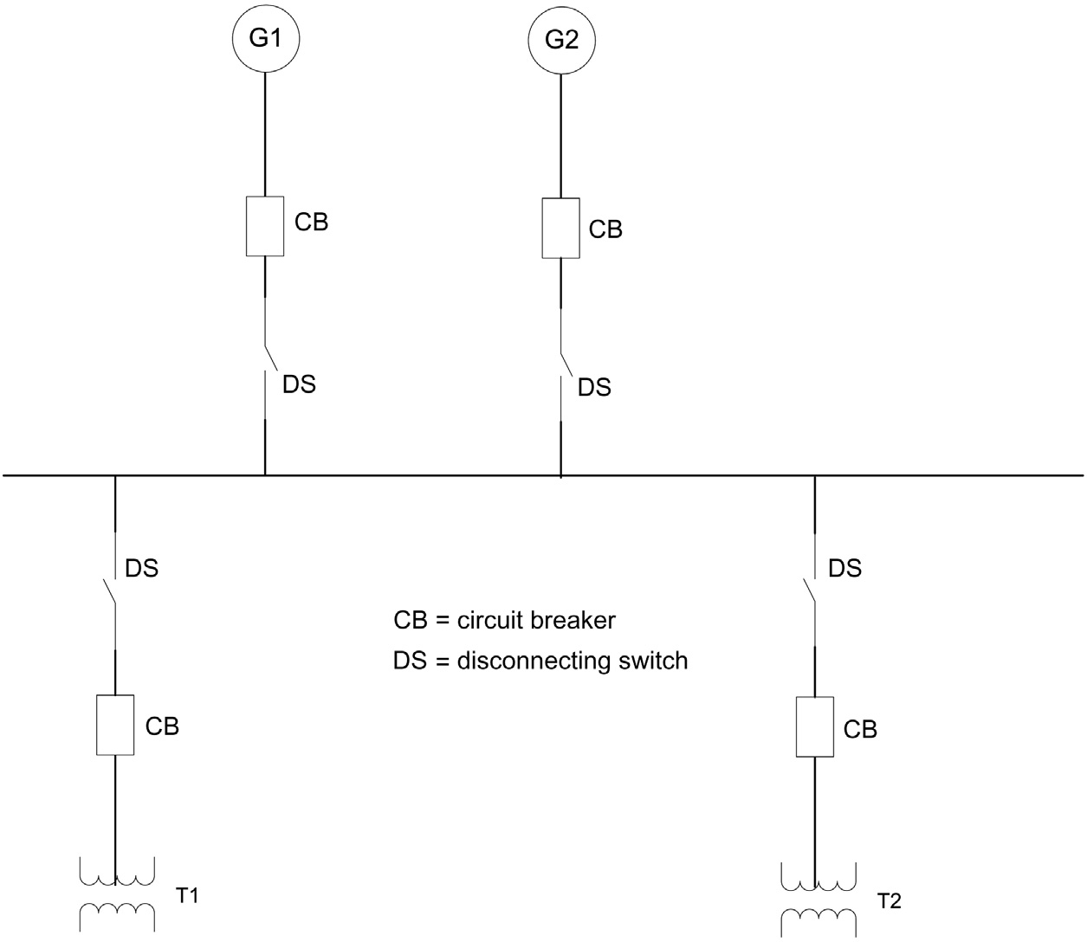
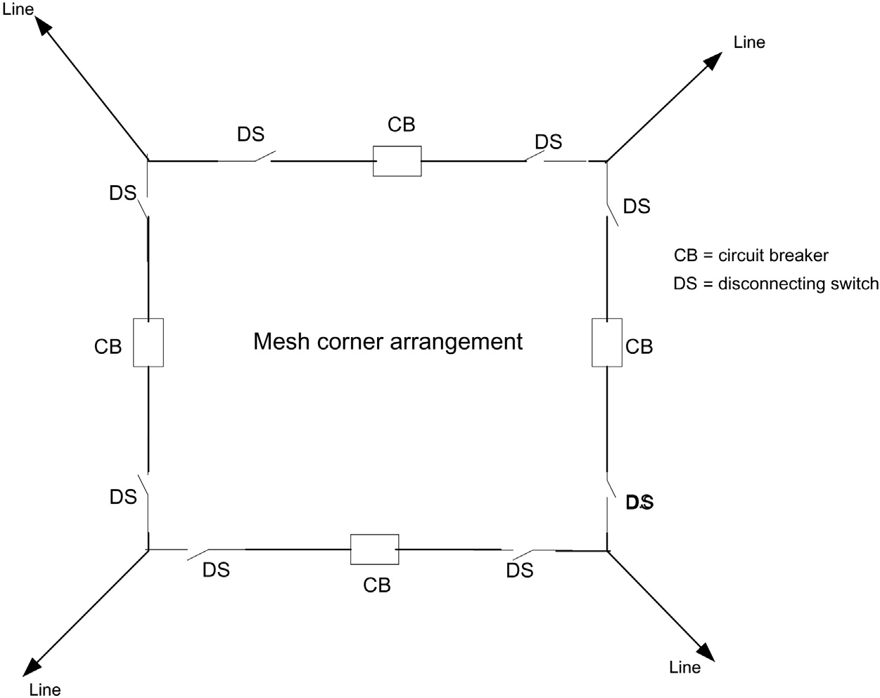
2.3.7 Disposición de esquinas de malla interconectadas
Un esquema de esquinas de malla interconectadas brinda la máxima seguridad contra fallas en las barras colectoras (ver Figura 2.13).
2.4 INTERRUPTORES DE ROTURA DE CARGA
En los sistemas de distribución, se utilizan hasta 33 kV para encender cargas en condiciones normales de funcionamiento. Estos interruptores se pueden utilizar para hacer corriente de cortocircuito pero no frenar en corrientes de cortocircuito.
  2.5 CONMUTADORES EN ESTACIONES GENERADORAS
    Esquemas de aparamenta principal
El método clásico de conexiones del generador se refiere a Figura 2.14.
FIGURA 2.13 Disposición de las esquinas de malla.
FIGURA 2.14 Sistema clásico (antiguo) de conexión de generador.
Notes:
2.3.7 Disposición de esquinas de malla interconectadas
Un esquema de esquinas de malla interconectadas brinda la máxima seguridad contra fallas en las barras colectoras (ver Figura 2.13).
2.4 INTERRUPTORES DE ROTURA DE CARGA
En los sistemas de distribución, se utilizan hasta 33 kV para encender cargas en condiciones normales de funcionamiento. Estos interruptores se pueden utilizar para hacer corriente de cortocircuito pero no frenar en corrientes de cortocircuito.
2.5 CONMUTADORES EN ESTACIONES GENERADORAS
Esquemas de aparamenta principal
El método clásico de conexiones del generador se refiere a Figura 2.14.

Slide 8
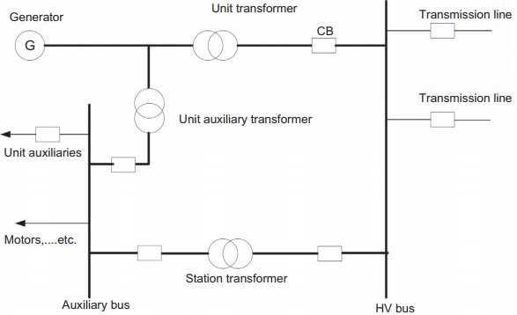
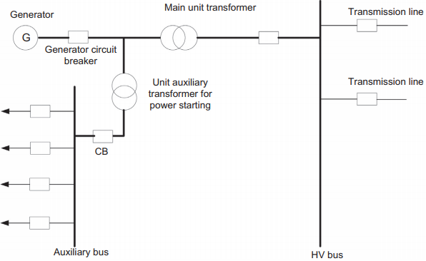
2.5.2 Aparamenta auxiliar
2.5.2.1 Sistema unitario de generador
Sistema de unidad de conexiones del generador (esquema sin CB para generador). Ver Figura 2.15.
2.5.2.2 Esquema unitario que emplea interruptor de generador
Esquema de unidad que emplea un interruptor de generador como se muestra en Figura 2.16, tenga en cuenta que el transformador de la estación no se utiliza y el arranque de los auxiliares de la unidad generadora se realiza a través de la barra colectora de alta tensión.
FIGURA 2.15 Sistema de unidad de conexión de generador.
FIGURA 2.16 Esquema de unidad que emplea interruptor de generador.
Notes:
2.5.2 Aparamenta auxiliar
2.5.2.1 Sistema unitario de generador
Sistema de unidad de conexiones del generador (esquema sin CB para generador). Ver Figura 2.15.
2.5.2.2 Esquema unitario que emplea interruptor de generador
Esquema de unidad que emplea un interruptor de generador como se muestra en Figura 2.16, tenga en cuenta que el transformador de la estación no se utiliza y el arranque de los auxiliares de la unidad generadora se realiza a través de la barra colectora de alta tensión.

